Slide 1
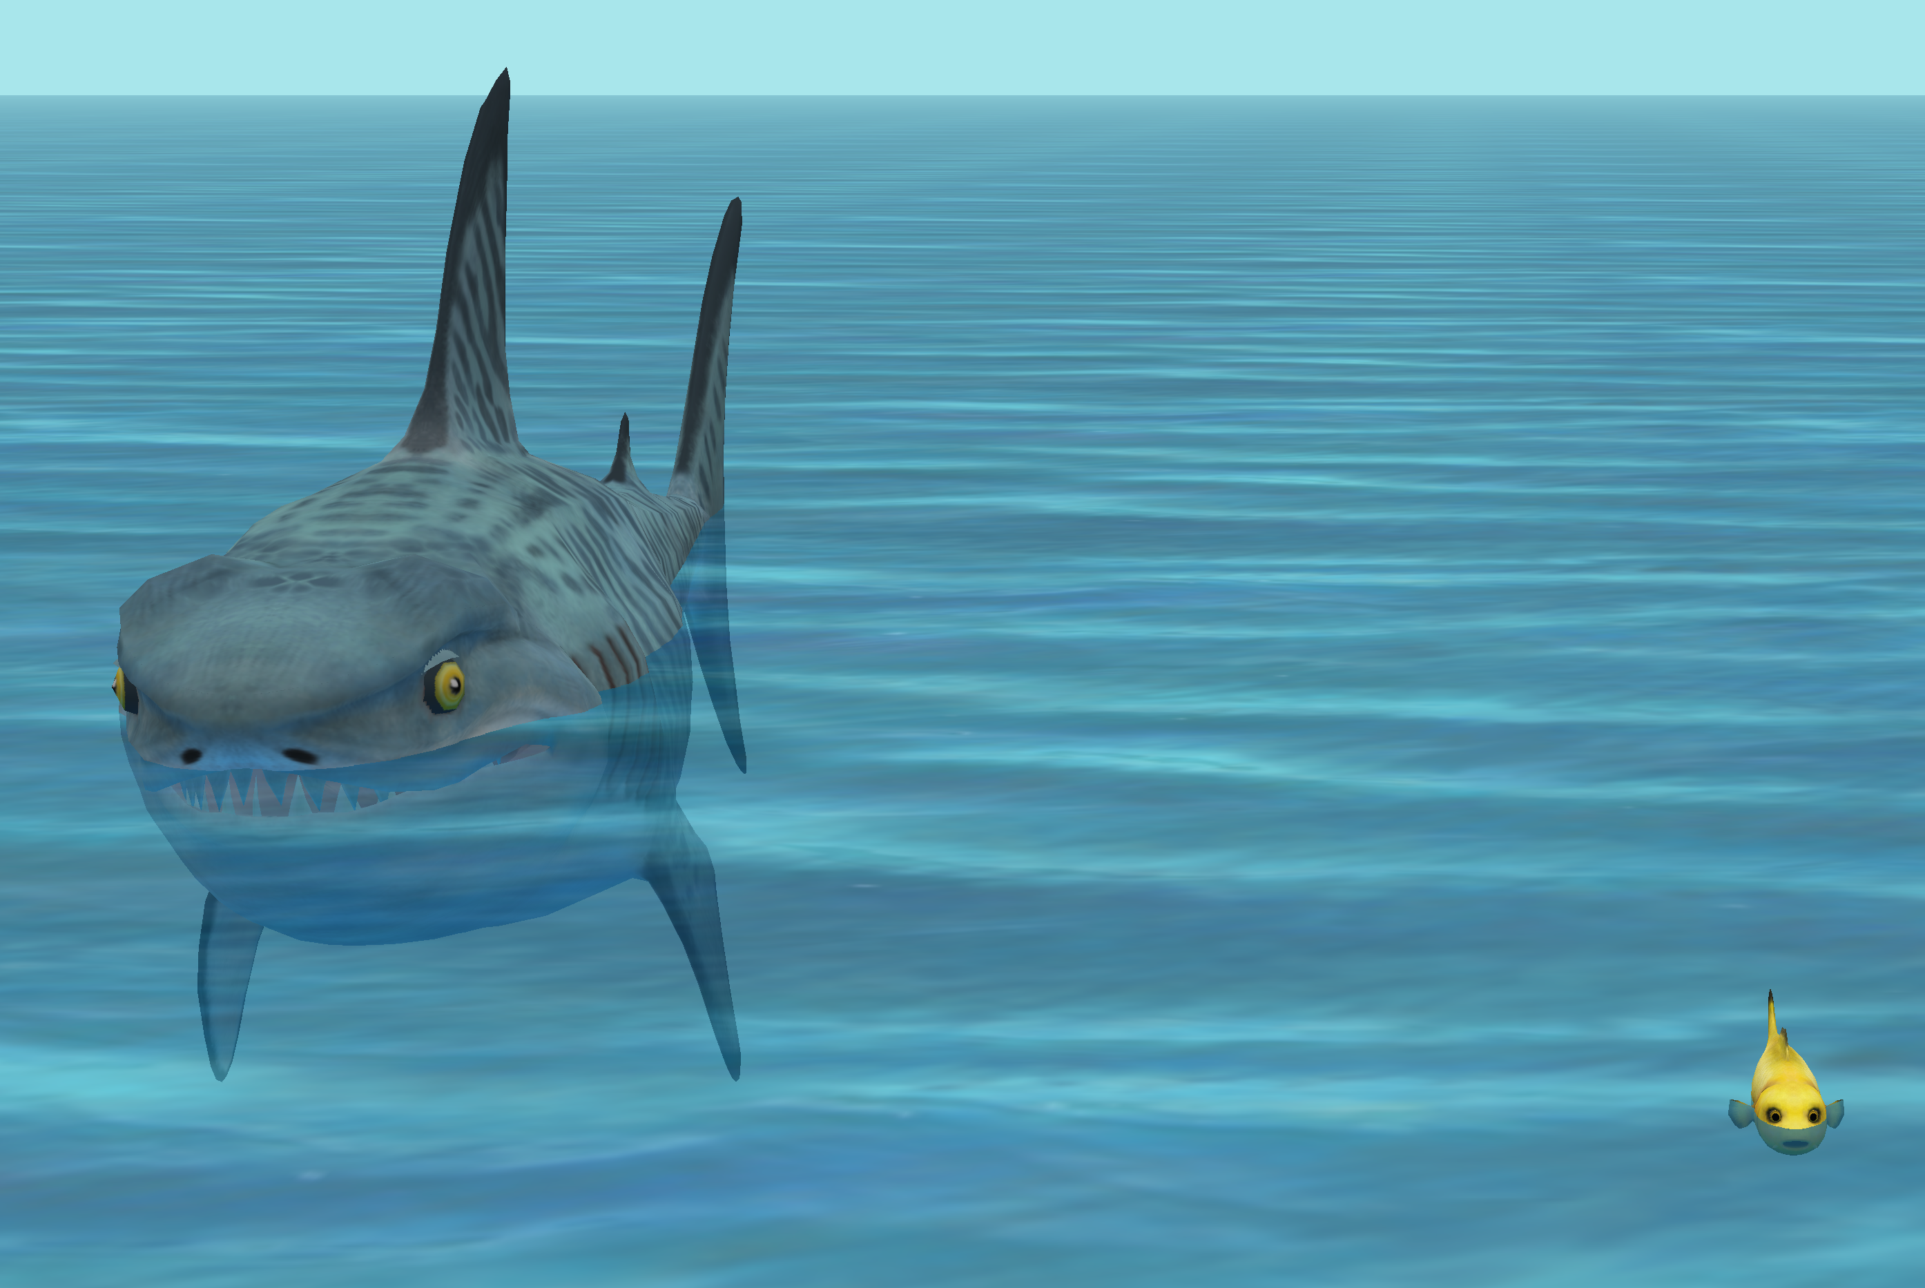
Lab10
상어가 물고기 잡아먹기
재귀를 이용하여 상어잡아 먹기

Slide 2
Storyboard: chase
Chase
상어가 물고기를 바라본다
If 상어와 물고기가 가까우면
상어가 물고기를 잡아 먹는다
Else
물고기가 수영한다.
상어가 쫒아 간다
chase 를 호출

